Slide 1
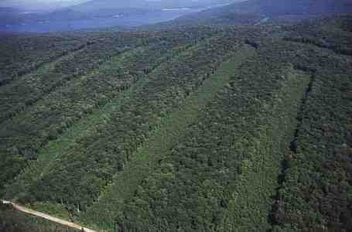
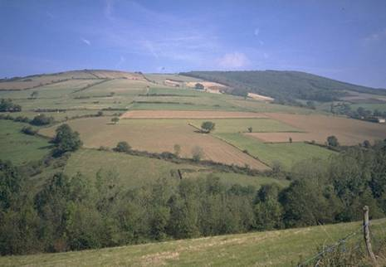
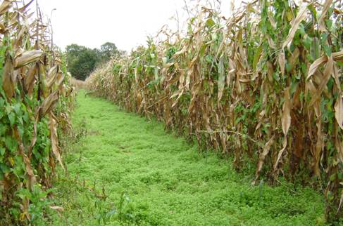
AGRO-ECOSYSTEMES
D. VALLOD Cours d'écologie ISARA-Lyon 2èA

Slide 2
Définition
Agro-écosystème = agroécosystème = agrosystème = écosystème agricole ou cultivé = agricultural systems
= 24% de la surface terrestre de la planète
Milieu créé et entretenu par l’homme : utilisation d’intrants = engrais, semences, pesticides, …. et de pratiques de gestion particulières = travail du sol, semis, …
Milieu pauvre du point de vue de la biodiversité
Milieu avec des réseaux trophiques courts, simplifiés à l’extrême et privilégiant la production primaire sélectionnée.

Slide 3
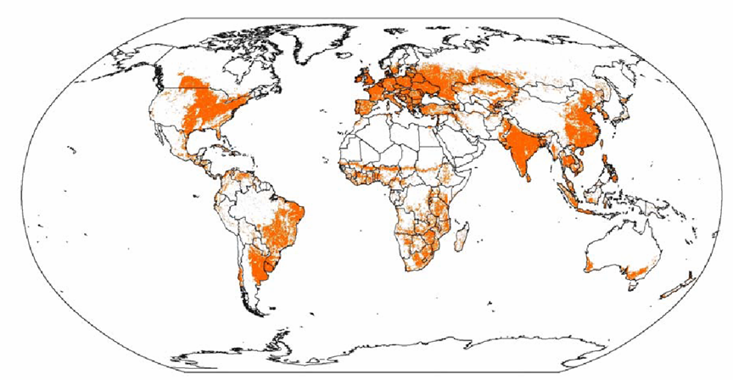
Étendue des agrosystèmes en 2000
30% au moins du paysage est cultivé
Source : Millenium Ecosystem Assessment, 2005

Slide 4
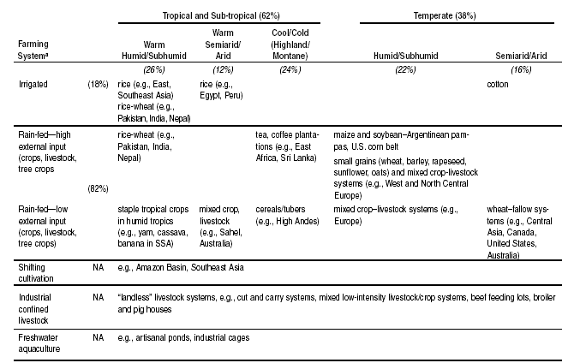
Typologie des agrosystèmes
Source : Millenium Ecosystem Assessment, 2005
Notes:
Shifting cultivation : cultures itinérantes
Système de culture dans lequel on défriche un champ, on le cultive quelques années, puis on l'abandonne à la jachère. La culture itinérante est un système performant, mais qui exige de grandes surface de jachère non cultivée. Par extension, ce procédé s'applique à l'aquaculture avec un déplacement des populations piscicoles (ou animales) pour laisser le précédent bassin vierge.

Slide 5
Typologie des agrosystèmes
Source : Millenium Ecosystem Assessment, 2005

Slide 6
Un agroécosystème
Milieu (délimité)
Facteurs abiotiques : altitude, pente, type de sol, T°, eau, lumière,
vents, …
Facteurs biotiques : peuplement végétal, parasites, ravageurs,
herbivores, compétition, symbiose, …
+ interventions techniques humaines :
Sur le sol : amendements, fertilisation, labour et travail du sol,
maîtrise de l'eau
Sur le climat : maîtrise de la T°, de l'ensoleillement, de l'eau, …
Sur les organismes : équilibres biotiques, amélioration et sélection
génétiques, cultures associées, …
Sur les impacts sur l'environnement et la société.

Slide 7
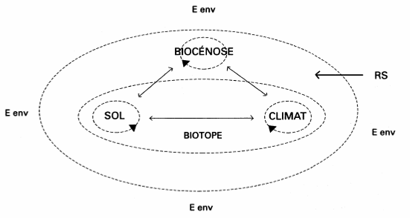
Un agroécosystème

Slide 8
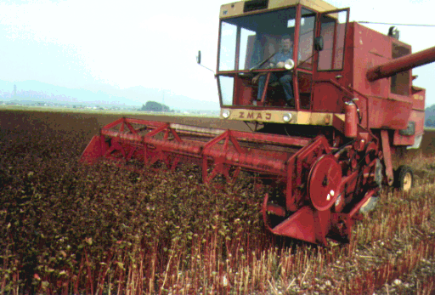
Agrosystèmes cultivés…
La réussite d'un agrosystème dépend :
  de son sol
  de son réseau alimentaire
  des facteurs limitants présents

Slide 9
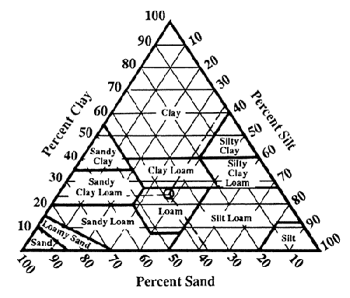
Propriétés du sol
(cf cours agronomie JP/JMV)
Le sol est un écosystème
Les sols sont classés en fonction de leur texture
Notion de capacité
d'échange des cations
Lien avec les nutriments
nécessaires aux EV
Lien avec les cycles
biogéochimiques
Rôle de la matière
organique du sol

Slide 10
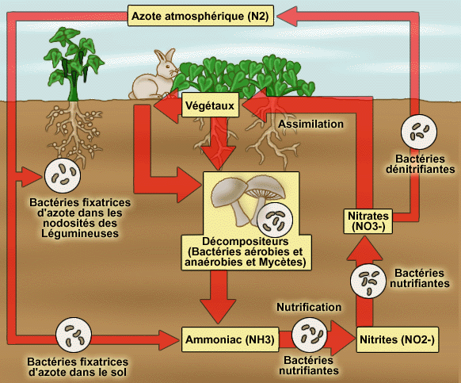
Agrosystèmes et cycles
Cycle le plus limitant
= celui du N
Facteurs limitants :
  Enzymes de la fixation de l'azote détruites par l'O₂
  Fixation de l'azote inefficace à pH acide
  Besoins en eau pour les bactéries utiles à ce cycle
Notes:
Facteurs limitants du cycle de l'azote :
- Les enzymes nécessaires à la fixation de l'azote sont détruites par l'oxygène
- La fixation de l'azote ne se fait pas à pH acide
- Toutes les bactéries utiles à ce cycle ont besoin d'eau en quantité adéquate
Effet positif de l'agriculture sur le cycle du N :
1/ L'accélération du cycle de l'azote par :
- l'utilisation d'engrais organiques
- l'utilisation de mulches/paillis pour gérer l'eau
Effets négatifs de l'agriculture sur le cycle du N :
1/ La diminution de la fixation d'azote par
- Le labour qui augmente le taux d'oxygène du sol
-l'utilisation d'engrais chimiques qui acidifient le sol
2/L'accélération de l'érosion qui entraîne l'augmentation du lessivage (des nutriments et des bactéries)

Slide 11
Biodiversité des invertébrés
(en nombre individus / m²)
 | Insectes | Acariens | Lombrics |  | Nématodes
 |  |  | Nb/m² | Kg/ha
Forêt | 3.10³ | 3.10⁴ | 78 | 400 | 6.10⁶
Prairie | 4,5.10³ | 4.10⁴ | 97 | 500 | 5.10⁶
Culture | 1.10³ | 1.10⁴ | 41 | 200 | 4,5.10⁶
Source : Faurie et al., 1998

Slide 12
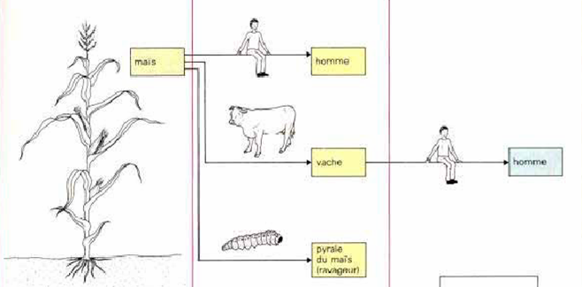
Production agricole et réseaux alimentaires
Producteurs
Consommateurs I
Consommateurs II
maïs
homme
bovin
homme
pyrale
+ adventices

Slide 13
Production agricole et réseaux alimentaires
Réseau 1
Réseau 2
Consommation par l'homme
Consommation par
des prédateurs
Récolte
Déchets
Consommation par des prédateurs/ravageurs
Culture

Slide 14
Productivité primaire et biomasse
 | Surface (million km²) | Productivité primaire (T MS/ha/an) | Biomasse totale (T MS/ha)
Forêts tropicales | 17 | 22 (10 à 35) | 450
Forêts tempérées | 12 | 12 (6 à 25) | 325
Agroécosystèmes | 14 | 6.5 (1 à 35) | 10
Steppes tempérées | 90 | 6 (2 à 45) | 16
Semi-déserts et toundra | 26 | 1.2 (0 à 0.1) | 0.2
Déserts extrêmes et zones polaires | 24 | 0.03 (0 à 0.1) | 0.3
Océan (au large) | 332 | 1.25 (0.02 à 4) | 0.3
(source : Whittaker & Likens, 1975)

Slide 15
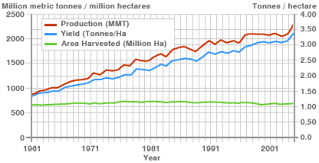
Productivité des agroécosystèmes
Evolution production céréalière
Source : UN Food & Agriculture Organization, 2003

Slide 16
Production des agrosystèmes
Production en kg MS/ha entre 1962 et 1966 (FAO)
Blé | Pays-Bas | 4400 | Maïs | USA | 4300
 | Inde | 900 |  | Inde | 1000
Soja | Canada | 2000 | Riz | Japon | 5100
 | Indonésie | 640 |  | Brésil | 1600
PdT | Pays-Bas | 34400
 | Brésil | 7100

Slide 17
Atteindre le meilleur rendement
Valorisation prioritaire des zones à sols très fertiles avec ressources en eau = ager
Mécanisation
Lutte contre les prédateurs/ravageurs = utilisation de pesticides
Réduction des facteurs abiotiques limitants = fertilisation
Sélection de génotypes à haut rendement
Sélection de variétés adaptées à des conditions écologiques défavorables

Slide 18
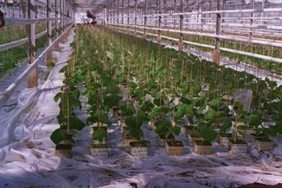
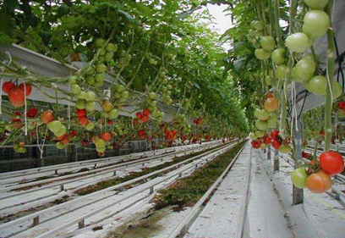
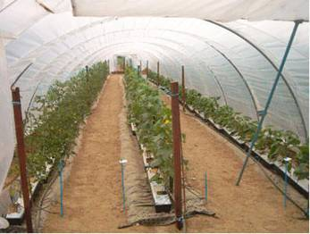
Atteindre le meilleur rendement
Optimiser les facteurs du milieu
  Culture sous abri
  Culture hors sol = culture hydroponique

Slide 19
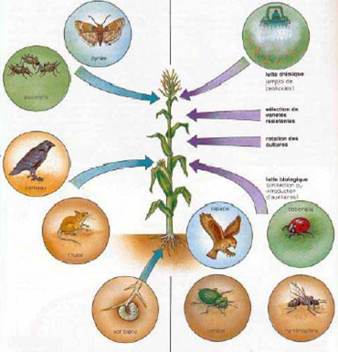
Atteindre le meilleur rendement
Lutte chimique
Ravageurs
menaçant
le rendement
Sélection de variétés
Rotation des cultures
Lutte biologique

Slide 20
Atteindre le meilleur rendement
Lutte chimique
Ravageurs
menaçant
le rendement
Sélection de variétés
Rotation des cultures
Lutte biologique


Slide 21
Propriétés comparées des écosystèmes naturels et des agrosystèmes
 | Ecosystème "naturel" | Agrosystème conventionnel
Production
Diversité biologique
Résilience
Stabilité
Activité humaine dans les processus écologiques
Niveau des intrants apportés par l'homme
Recyclage interne des nutriments
Durabilité
Source : Gliessman SR, 1997
Notes:
La flexibilité d'un agroécosystème est une composante de la durabilité écologique,
une autre composante étant la réduction des pertes d'eau et de nutriments.
La flexibilité est liée à la préservation de la capacité de régénération et à la diversité des espèces animales et végétales.
En bref, à la sauvegarde de la biodiversité. En comparaison avec un pâturage ouvert,
la présence d'espèces ligneuses variées crée une diversité, en ce sens qu'elle favorise la création
de nouvelles niches pour les plantes et les animaux.
From the comparison of the three ecosystems Gliessmann (6) derives the following principle: the greater the structural and functional similarity of an agroecosystem to the natural ecosystems in its biogeographic region, the greater the likelihood that the agroecosystem will be sustainable

Slide 22
Propriétés comparées des écosystèmes naturels et des agrosystèmes
 | Ecosystème "naturel" | Agrosystème conventionnel
Production | faible | élevée
Diversité biologique | élevée | faible
Résilience
Stabilité
Activité humaine dans les processus écologiques
Niveau des intrants apportés par l'homme
Recyclage interne des nutriments
Durabilité
Source : Gliessman SR, 1997
Notes:
La flexibilité d'un agroécosystème est une composante de la durabilité écologique,
une autre composante étant la réduction des pertes d'eau et de nutriments.
La flexibilité est liée à la préservation de la capacité de régénération et à la diversité des espèces animales et végétales.
En bref, à la sauvegarde de la biodiversité. En comparaison avec un pâturage ouvert,
la présence d'espèces ligneuses variées crée une diversité, en ce sens qu'elle favorise la création
de nouvelles niches pour les plantes et les animaux.
From the comparison of the three ecosystems Gliessmann (6) derives the following principle: the greater the structural and functional similarity of an agroecosystem to the natural ecosystems in its biogeographic region, the greater the likelihood that the agroecosystem will be sustainable

Slide 23
Propriétés comparées des écosystèmes naturels et des agrosystèmes
 | Ecosystème "naturel" | Agrosystème conventionnel
Production | faible | élevée
Diversité biologique | élevée | faible
Résilience | élevée | faible
Stabilité | moyenne | élevée
Activité humaine dans les processus écologiques
Niveau des intrants apportés par l'homme
Recyclage interne des nutriments
Durabilité
Source : Gliessman SR, 1997
Notes:
La flexibilité d'un agroécosystème est une composante de la durabilité écologique,
une autre composante étant la réduction des pertes d'eau et de nutriments.
La flexibilité est liée à la préservation de la capacité de régénération et à la diversité des espèces animales et végétales.
En bref, à la sauvegarde de la biodiversité. En comparaison avec un pâturage ouvert,
la présence d'espèces ligneuses variées crée une diversité, en ce sens qu'elle favorise la création
de nouvelles niches pour les plantes et les animaux.
From the comparison of the three ecosystems Gliessmann (6) derives the following principle: the greater the structural and functional similarity of an agroecosystem to the natural ecosystems in its biogeographic region, the greater the likelihood that the agroecosystem will be sustainable

Slide 24
Propriétés comparées des écosystèmes naturels et des agrosystèmes
 | Ecosystème "naturel" | Agrosystème conventionnel
Production | faible | élevée
Diversité biologique | élevée | faible
Résilience | élevée | faible
Stabilité | moyenne | élevée
Activité humaine dans les processus écologiques | faible | élevée
Niveau des intrants apportés par l'homme | faible | élevé
Recyclage interne des nutriments
Durabilité
Source : Gliessman SR, 1997
Notes:
La flexibilité d'un agroécosystème est une composante de la durabilité écologique,
une autre composante étant la réduction des pertes d'eau et de nutriments.
La flexibilité est liée à la préservation de la capacité de régénération et à la diversité des espèces animales et végétales.
En bref, à la sauvegarde de la biodiversité. En comparaison avec un pâturage ouvert,
la présence d'espèces ligneuses variées crée une diversité, en ce sens qu'elle favorise la création
de nouvelles niches pour les plantes et les animaux.
From the comparison of the three ecosystems Gliessmann (6) derives the following principle: the greater the structural and functional similarity of an agroecosystem to the natural ecosystems in its biogeographic region, the greater the likelihood that the agroecosystem will be sustainable

Slide 25
Propriétés comparées des écosystèmes naturels et des agrosystèmes
 | Ecosystème "naturel" | Agrosystème conventionnel
Production | faible | élevée
Diversité biologique | élevée | faible
Résilience | élevée | faible
Stabilité | moyenne | élevée
Activité humaine dans les processus écologiques | faible | élevée
Niveau des intrants apportés par l'homme | faible | élevé
Recyclage interne des nutriments | élevé | faible
Durabilité | élevée | faible
Source : Gliessman SR, 1997
Notes:
La flexibilité d'un agroécosystème est une composante de la durabilité écologique,
une autre composante étant la réduction des pertes d'eau et de nutriments.
La flexibilité est liée à la préservation de la capacité de régénération et à la diversité des espèces animales et végétales.
En bref, à la sauvegarde de la biodiversité. En comparaison avec un pâturage ouvert,
la présence d'espèces ligneuses variées crée une diversité, en ce sens qu'elle favorise la création
de nouvelles niches pour les plantes et les animaux.
From the comparison of the three ecosystems Gliessmann (6) derives the following principle: the greater the structural and functional similarity of an agroecosystem to the natural ecosystems in its biogeographic region, the greater the likelihood that the agroecosystem will be sustainable

Slide 26
Agrosystèmes et enjeux environnementaux
Qualité des sols
  matière organique
  érosion
  structure du sol
  contamination chimique
  salinisation
Qualité de l’eau
  phosphore
  nitrates
  pesticides
  métaux lourds
Biodiversité

Slide 27
Des contraintes
Utilisation de l’espace
  Production alimentaire directe de céréales, surfaces toujours en herbe pour élevage, productions pour énergie, production de nouvelles molécules, espaces de conservation de biodiversité, espaces pour maintenir un fonctionnement de écosystèmes
Prix des carburants
Prix des engrais et des phytosanitaires
Limitation gaz à effet de serre
Demande sociale

Slide 28
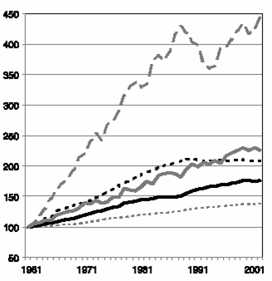
Intensification de la production de céréales
Travail/ha
Surfaces irriguées
Prod céréales
Tracteurs/ha
Engrais/ha
Un système
déséquilibré
Source : Millenium Ecosystem Assessment, 2005

Slide 29
Agroécosystèmes
Activités agricoles concernent :
  Aménagement de l'espace rural (drainage, ouvrages hydrauliques, dessertes, …)
  Occupation du sol (type de couvert végétal)
  Usage du sol (affectation d'une parcelle)
  Pratiques culturales et d'entretien (fertilisation,
  utilisation de produits phytosanitaires, travail du
  sol, …)

Slide 30
Agriculture et environnement
Économie
Agriculture
intensive
?
AGRICULTURE
DURABLE
Agriculture
raisonnée
Production
intégrée
Agriculture
biologique
Agriculture
écologique
Écologie

Slide 31
Agroécologie
Développer la durabilité des systèmes de production et des filières afin de répondre aux attentes de la société
Combiner agriculture et écologie afin d’accompagner le développement de systèmes de production durables
  à l'échelle de la parcelle
  à l'échelle de l'écosystème
  à l'échelle "Food web"

Slide 32
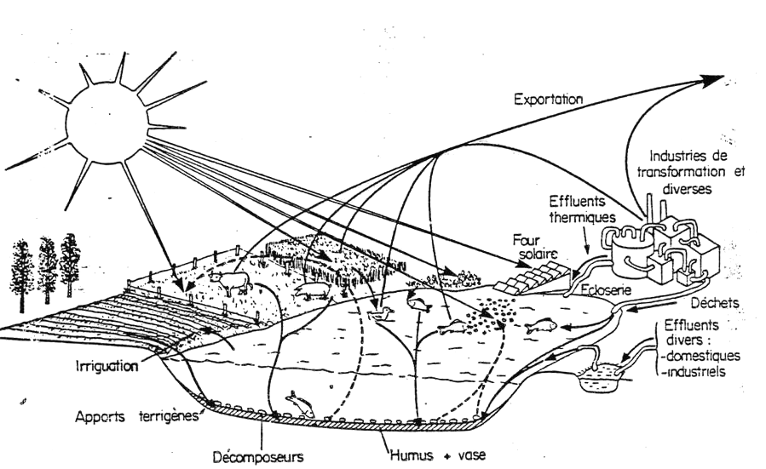
Un exemple d'agriculture durable
L'agro-pisciculture
Source : Billard et al., 1984.

Slide 33
Gestion écosystémique…
intervenir au niveau des ressources naturelles renouvelables (par exemple les utiliser), tout en prenant les mesures nécessaires pour maintenir, voire améliorer les qualités écologiques, économiques et sociales des écosystèmes et des paysages produisant les ressources concernées.
tenir compte de la structure et du fonctionnement des écosystèmes.

Slide 34
.. et ingénierie écosystémique
Considérations globales
Utilisation durable des ressources
Objectifs multiples (y compris expérimentaux)
Réflexion au niveau du paysage
Participation de tous les milieux concernés
Approche interdisciplinaire
Intégration des considérations économiques, écologiques et sociales
Intégration des différentes échelles spatiales et temporelles
Surveillance adaptée aux objectifs (monitoring)
Adaptations permettant de tenir compte des changements

Slide 35
Bibliographie
Faurie C, Ferra C, Médori P, 1998. Ecologie : approche scientifique et pratique (5è édition). Collection Tec & Doc, Lavoisier éd., Paris, 407 p.
Gliessman SR, 1997. Agroecology : ecological processes in sustainable agriculture. Ann. Arb Press, Chelsea, Ml.
Groombridge B, 1992. Global Biodiversity: Status of the Earth's Living Resources. A report compiled by the World Conservation Monitoring Centre. Chapman and Hall, London, 594 p.
Millenium Ecosystem Assessment, 2005. Current State and Trends Assessment, vol. 1, http://www.millenniumassessment.org
Whittaker RH, Likens GE 1975. The biosphere and man. In: The Primary Productivity of the Biosphere (Helmut Lieth and Robert H. Whittaker, eds.), pp 305-328, Springer-Verlag, Berlin

